Slide 1
28-1
These materials are by the Kongki Ka Project and are made available to you under the terms of the Creative Commons Attribution ShareAlike license 4.0.
You have permission to share and redistribute these materials in any format and to make reasonable revisions and adaptations of this translation, provided that:
You include the above licence and source information.
If you redistribute these materials or create derivatives, you must distribute your contributions under the same license as the original.
The Holy Bible, Berean Standard Bible, BSB is produced in cooperation with Bible Hub, Discovery Bible, OpenBible.com, and the Berean Bible Translation Committee. This text of God's Word has been dedicated to the public domain.
Tibetan text is from the The Holy Bible in Modern Literary Tibetan, New Tibetan Bible translation.
This translation is made available under the terms of the Creative Commons Attribution-NonCommercial-NoDerivatives 4.0 International license.
Notes:
Ch
28 Esther
1. Queen Vashti’s refuses King - 1:1-22 (Left Bottom Room in Palace)
2. Esther’s coronation banquet - 2:1-20 (Right Bottom Room in Palace)
3. Guards Plot against King - 2:21-23 (At Palace Gate)
4. Mordecai won’t bow to Haman - 3:1-6 (Right side of Palace Gate)
5. Haman Plots to kill the Jews - 3:7 – 4:17 (On Palace Roof and Top Left)
6. Esther enters the Throne Room - 5:1-8 (Palace Center)
7. Haman builds gallows - 5:9-14 (Right Top)
8. The King asks Haman what should be done- 6:1-9 (Left Top Room in Palace)
9. Haman leads Mordecai on King’s Horse - 6:10-14 (Right Bottom)
10. Esther exposes Haman - 7:1-10 (Right Top Room in Palace)
11. Mordecai raised up - 8:1 – 10:3 (Left Bottom)

Slide 2
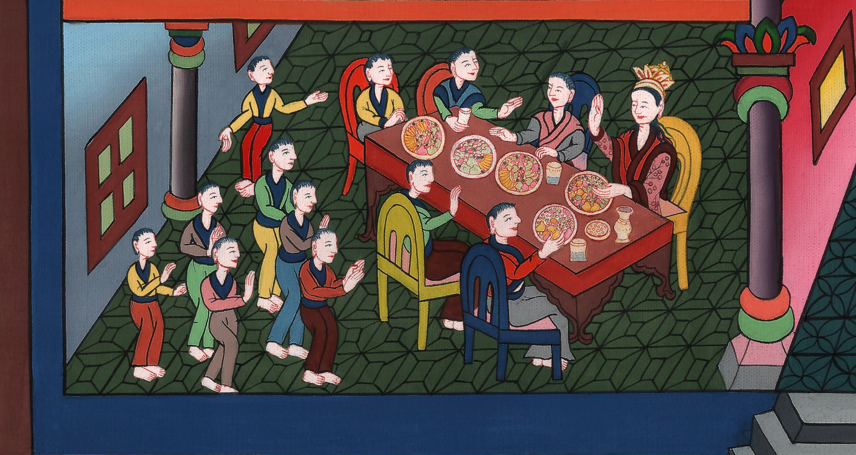
ཨེས་སི་ཐེར 1
ཝསེ་ཏིས་རྒྱལ་པོ་ཨ་ཧ་སུ་རསེ་ཀྱི་བཀའ་ལ་བརྩི་མེད་ཞུས་པ་།

Slide 3
28 Esther
1. Queen Vashti’s refuses King - 1:1-22 (Left Bottom Room in Palace)
ཨེས་སི་ཐེར 1
བཙུན་མོ་ཝསེ་ཏིས་རྒྱལ་པོ་ཨ་ཧ་སུ་རསེ་ཀྱི་བཀའ་ལ་བརྩི་མེད་ཞུས་པ་།

Slide 4
ཨེས་སི་ཐེར 1
ཝསེ་ཏིས་རྒྱལ་པོ་ཨ་ཧ་སུ་རསེ་ཀྱི་བཀའ་ལ་བརྩི་མེད་ཞུས་པ་།
This work is licensed under a Creative Commons Attribution-ShareAlike 4.0 International License

Slide 5
1This is what happened in the days of Xerxes, who reigned over 127 provinces from India to Cush. 2In those days King Xerxes sat on his royal throne in the citadel of Susa.
1དེ་ཡང་དོན་འདི་ནི་རྒྱལ་པོ་ཨ་ཧཱ་ཝེ་རོ་ཡི་དུས་སྐབས་སུ་བྱུང་བ་ཡིན་ལ། ཨ་ཧཱ་ཝེ་རོ་ཡིས་རྒྱ་གར་ནས་གུ་ཤ་བྱ་བའི་ཡུལ་གྱི་བར་དུ་ལྗོངས་བརྒྱ་དང་ཉེར་བདུན་ལ་དབང་བྱས་པ་ཡིན། 2ཁོང་ཉིད་སོའུ་སཱན་མཁར་ཆེན་གྱི་རྒྱལ་ཁྲིའི་སྟེང་དུ་བཞུགས་པའི་དུས་ཏེ།

Slide 6
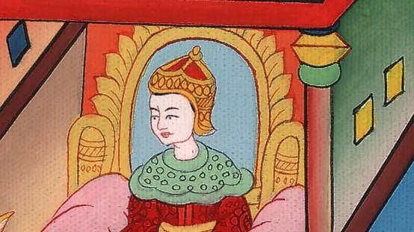
ཨེས་སི་ཐེར 1:1,2

Slide 7
3In the third year of his reign, Xerxes held a feast for all his officials and servants. The military leaders of Persia and Media were there, along with the nobles and princes of the provinces.
3ཁོང་གིས་རྒྱལ་སྲིད་སྐྱོང་བའི་ལོ་གསུམ་པ་ལ། དཔོན་རིགས་དང་འཁོར་གཡོག་ཐམས་ཅད་ལ་གསོལ་སྟོན་བཤམས་ཤིང་། ཏ་ཟིག་དང་མཱ་ཏི་ཡུལ་གྱི་དམག་དཔོན་རྣམས་དང་། ལྗོངས་སོ་སོའི་སྐུ་དྲག་དང་འགོ་དཔོན་བཅས་ཐམས་ཅད་ཁོང་གི་དྲུང་དུ་འཛོམས་པ་རེད།

Slide 8
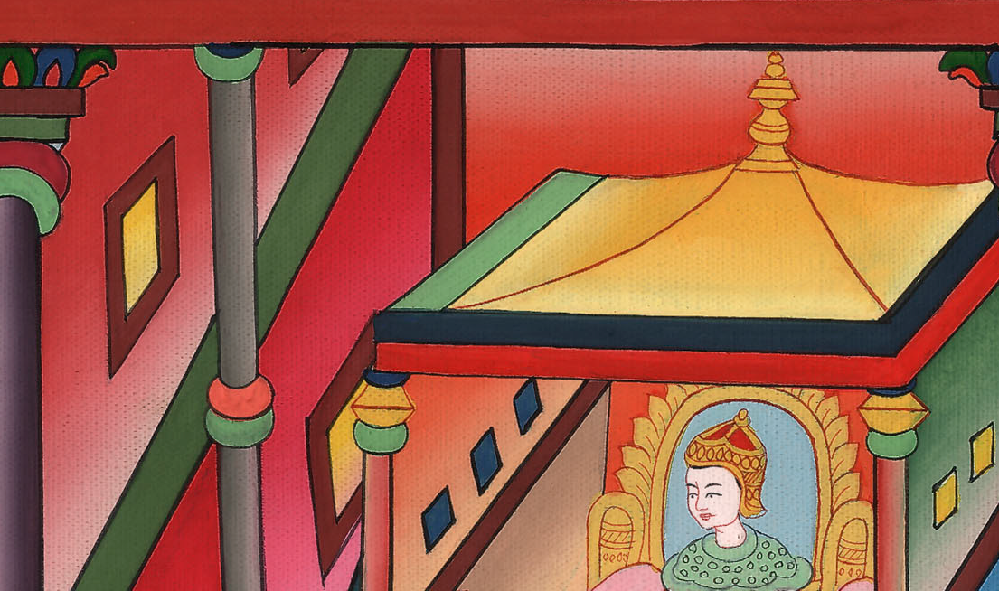
ཨེས་སི་ཐེར 1:3

Slide 9
5At the end of this time, in the garden court of the royal palace, the king held a seven-day feast for all the people in the citadel of Susa, from the least to the greatest.
5དུས་དེ་རྫོགས་ནས་རྒྱལ་པོས་སོའུ་སཱན་མཁར་ཆེན་དུ་གནས་པའི་མི་མཆོག་དམན་ཐམས་ཅད་ལ་ཕོ་བྲང་གི་སྐྱེད་ཚལ་ཐང་ནས་ཉིན་བདུན་ལ་གསོལ་སྟོན་བཤམས་སོ། །

Slide 10
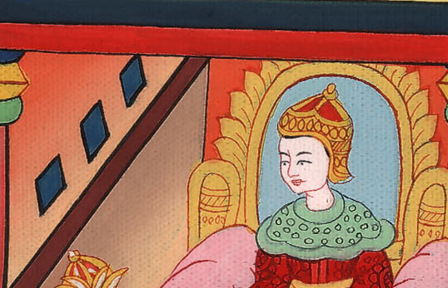
ཨེས་སི་ཐེར 1:5

Slide 11
9Queen Vashti also gave a banquet for the women in the royal palace of King Xerxes.
9རྒྱལ་མོ་ཝཱ་སི་ཏི་ཡིས་ཀྱང་རྒྱལ་པོ་ཨ་ཧཱ་ཝེ་རོ་ཡི་ཕོ་བྲང་ནང་དུ་བུད་མེད་རྣམས་ལ་གསོལ་སྟོན་བཤམས་ཤིང་།

Slide 12
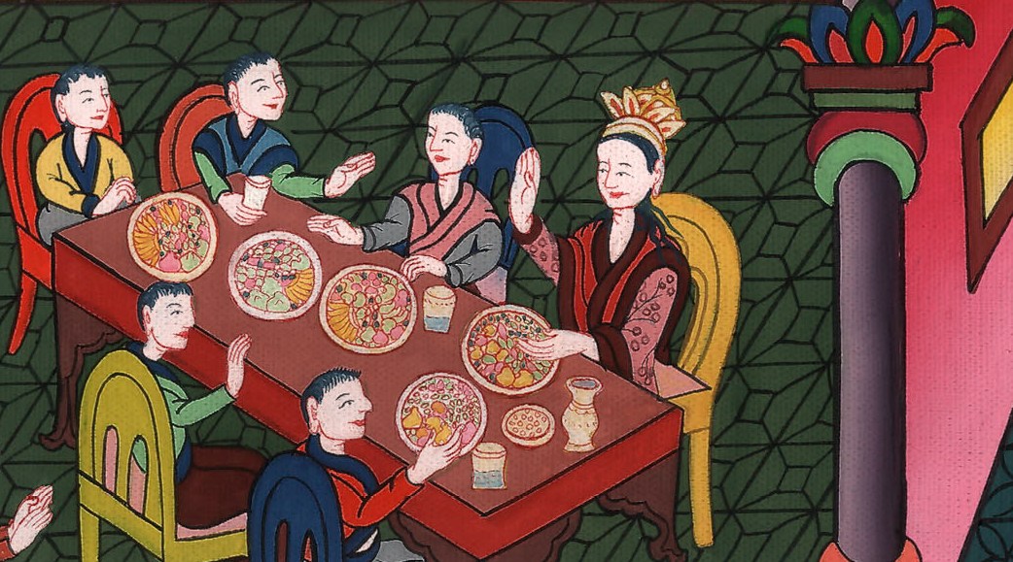
ཨེས་སི་ཐེར 1:9

Slide 13
10On the seventh day, when the king’s heart was merry with wine, he ordered the seven eunuchs who served him…
10ཉིན་བདུན་པ་ལ་རྒྱལ་པོའི་ཐུགས་ནི་རྒུན་ཆང་གིས་སྤྲོ་བར་གྱུར་པའི་ཚེ། ཁོང་གིས་རང་ཉིད་ཀྱི་དྲུང་དུ་ཞབས་ཕྱི་བྱེད་པའི་མེ་ཧུ་མན་དང་པིས་ཐཱ། ཧར་པོ་ནཱ། པིག་ཐཱ། ཨ་བག་ཐཱ། ཙེ་ཐར། ཀར་ཀ་སི་བཅས་ཉུག་རུམ་པ་བདུན་ལ།

Slide 14
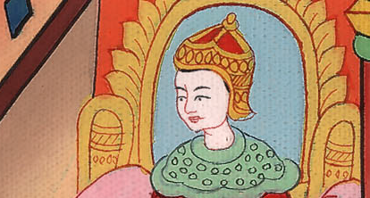
ཨེས་སི་ཐེར 1:10

Slide 15
11to bring Queen Vashti before him, wearing her royal crown, to display her beauty to the people and officials. For she was beautiful to behold.
11རྒྱལ་མོ་ཝཱ་སི་ཏི་ཡིས་རྒྱལ་མོའི་ཅོད་པན་གསོལ་ནས་རྒྱལ་པོའི་མདུན་དུ་ཡོང་དགོས་པའི་བཀའ་གནང་སྟེ། དེ་ནི་ཁོ་མོ་བྱད་གཟུགས་ཡིད་དུ་འོང་བ་ཞིག་ཡིན་པས། མི་རིགས་སོ་སོའི་ཡུལ་མི་དང་ས་གནས་དཔོན་རིགས་རྣམས་ལ་ཁོ་མོའི་བཞིན་རས་སྟོན་པའི་ཕྱིར་ཡིན་ནོ། །

Slide 16
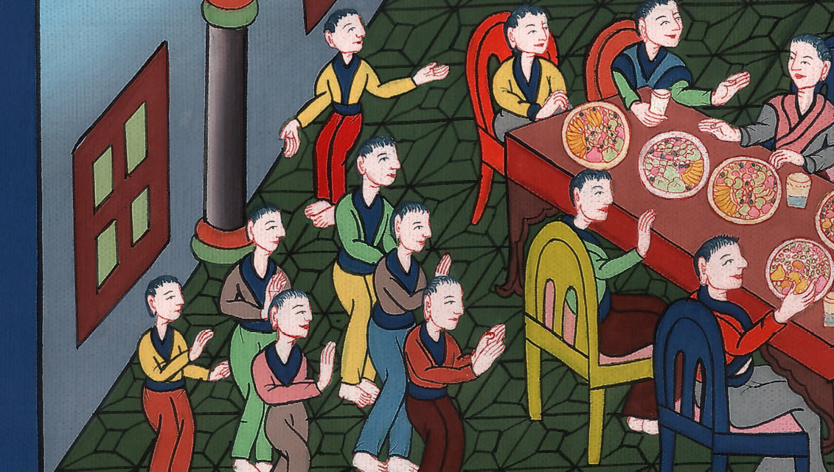
ཨེས་སི་ཐེར 1:11

Slide 17
12Queen Vashti, however, refused to come at the king’s command brought by his eunuchs. And the king became furious, and his anger burned within him.
12འོན་ཀྱང་ཁོ་མོ་ཉུག་རུམ་པ་རྣམས་ཀྱིས་སྦྲན་པའི་རྒྱལ་པོའི་བཀའ་བཞིན་མ་འོངས་པས། རྒྱལ་པོ་ཤིན་ཏུ་ཁྲོས་ནས་ཞེ་སྡང་གི་མེ་ལྕེ་འབར་བར་གྱུར་ཏོ། །

Slide 18
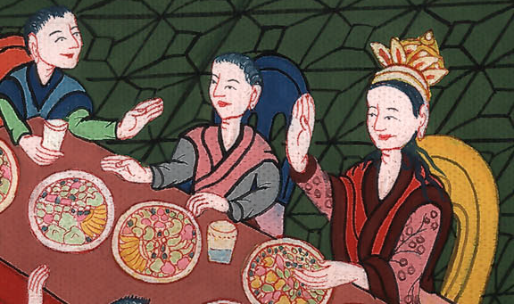
ཨེས་སི་ཐེར 1:12

Slide 19
13Then the king consulted the wise men who knew the times, for it was customary for him to confer with the experts in law and justice.
13རྒྱལ་པོའི་ལུགས་སྲོལ་ལྟར་ན། དོན་ཐམས་ཅད་བསྒྲུབ་པར་སྔོན་ལ་ཁྲིམས་སྲོལ་དང་བཀའ་རྒྱ་ཤེས་པའི་མི་ལ་བློ་འདྲི་བ་ཡིན། སྐབས་དེར་རྒྱལ་པོས་དུས་སྐར་ཤེས་པའི་མཁས་པ་རྣམས་དང་གྲོས་བཏབ་སྟེ།

Slide 20
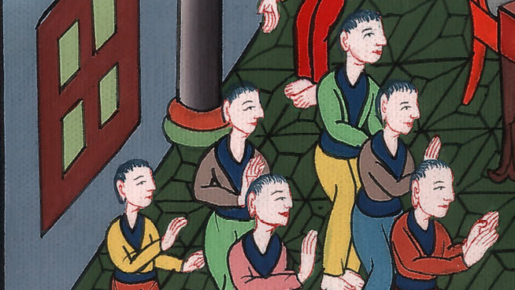
ཨེས་སི་ཐེར 1:13

Slide 21
15“According to law,” he asked, “what should be done with Queen Vashti, since she refused to obey the command of King Xerxes delivered by the eunuchs?”
15རྒྱལ་པོས་དེ་རྣམས་ལ། རྒྱལ་མོ་ཝཱ་སི་ཏི་ལ་ཉུག་རུམ་པ་ཚོས་རྒྱལ་པོ་ཨ་ཧཱ་ཝེ་རོའི་བཀའ་སྦྲན་ཀྱང་ཉན་མ་བྱུང་བས། ཁྲིམས་སྲོལ་ལྟར་ན་ད་ནི་ཅི་བྱེད་པར་རིགས་སམ་ཞེས་གསུངས་པ་དང་།

Slide 22
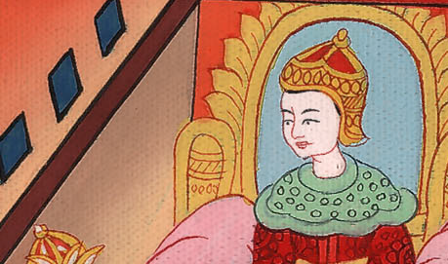
ཨེས་སི་ཐེར 1:15

Slide 23
16And in the presence of the king and his princes, Memucan replied, “Queen Vashti has wronged not only the king, but all the princes and the peoples in all the provinces of King Xerxes.
16མེ་མུ་ཀན་གྱིས་རྒྱལ་པོ་དང་ས་གནས་དཔོན་པོ་རྣམས་ཀྱི་མདུན་དུ་འདི་ལྟར། རྒྱལ་མོ་ཝཱ་སི་ཏི་ཡི་བྱ་སྤྱོད་འདི་ནི་རྒྱལ་པོ་དང་འགལ་བར་མ་ཟད། རྒྱལ་པོ་ཨ་ཧཱ་ཝེ་རོའི་ལྗོངས་སོ་སོའི་དཔོན་འབངས་སྤྱི་ལའང་གནོད་པར་འདུག

Slide 24
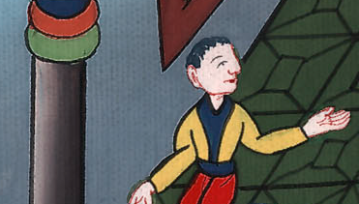
ཨེས་སི་ཐེར 1:16

Slide 25
17For the conduct of the queen will become known to all women, causing them to despise their husbands and say, ‘King Xerxes ordered Queen Vashti to be brought before him, but she did not come.’
17ཅི་ལ་ཞེ་ན། རྒྱལ་མོའི་དོན་འདི་བུད་མེད་ཐམས་ཅད་ཀྱི་རྣ་བར་བརྒྱུད་ན། དེ་དག་གིས་ཀྱང་རང་རང་གི་ཁྱོ་གར་དམའ་འབེབས་བྱེད་ཅིང་ན་རེ། རྒྱལ་པོ་ཨ་ཧཱ་ཝེ་རོ་ཡིས་རྒྱལ་མོ་ཝཱ་སི་ཏི་ཁོང་གི་དྲུང་དུ་བོས་ནའང་ཁོ་མོ་དེར་མ་ཕྱིན་ཏོ་ཞེས་སྨྲ་བར་འགྱུར།

Slide 26
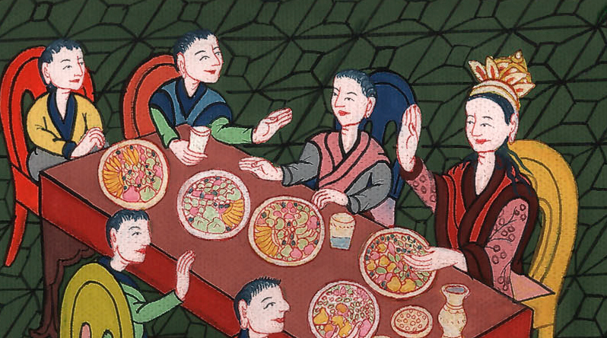
ཨེས་སི་ཐེར 1:17

Slide 27
18This very day the noble women of Persia and Media who have heard about the queen’s conduct will say the same thing to all the king’s officials, resulting in much contempt and wrath.
18ད་ནི་ཏ་ཟིག་དང་མཱ་ཏི་ཡུལ་གྱི་བཙུན་མོ་རྣམས་ཀྱིས་རྒྱལ་མོའི་བྱ་སྤྱོད་དེ་ཐོས་ན། རྒྱལ་པོའི་བློན་ཆེན་ཐམས་ཅད་ལ་དེ་ལྟར་སྨྲ་བ་དང་། དེ་ལྟར་བྱས་ཚེ་དམའ་འབེབས་དང་ཞེ་སྡང་རྫོགས་མེད་འབྱུང་བར་འགྱུར་རོ། །

Slide 28
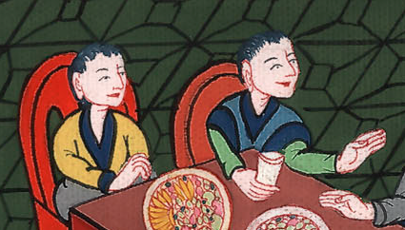
ཨེས་སི་ཐེར 1:18

Slide 29
19So if it pleases the king, let him issue a royal decree, and let it be recorded in the laws of Persia and Media so that it cannot be repealed, that Vashti shall never again enter the presence of King Xerxes, and that her royal position shall be given to a woman better than she.
19གལ་ཏེ་རྒྱལ་པོའི་ཐུགས་དང་འཕྲོད་ན། དོན་འདི་འགྱུར་བ་མེད་པའི་ཁྲིམས་སུ་ཕོབས་ལ། ཏ་ཟིག་དང་མཱ་ཏི་ཡུལ་དུ་རྒྱལ་པོའི་བཀའ་ཤོག་ཅིག་སྤྲིང་བར་མཛོད། དེའི་ནང་དུ་ཝཱ་སི་ཏི་ནི་དེང་ཕྱིན་ཆད་རྒྱལ་པོ་ཨ་ཧཱ་ཝེ་རོ་ཡི་དྲུང་དུ་ཡོང་མི་ཆོག་པ་དང་། རྒྱལ་མོའི་གོ་ས་ཁོ་མོ་ལས་ལྷག་པའི་བཙུན་མོ་ཞིག་ལ་གནང་བར་བྱའོ། །

Slide 30
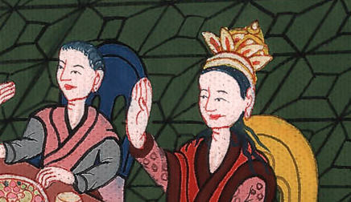
ཨེས་སི་ཐེར 1:19

Slide 31
20The edict the king issues will be heard throughout his vast kingdom—and so all women, from the least to the greatest, will honor their husbands.”
20རྒྱལ་ཁམས་ཀྱི་མངའ་ཁོངས་ནི་ཅི་འདྲའི་རྒྱ་ཆེ་ཡང་། རྒྱལ་པོའི་བཀའ་མཆིད་རྒྱལ་ཁམས་ཡོངས་ལ་ཁྱབ་པའི་དུས་སུ། ཆུང་མ་རྣམས་ཀྱིས་རང་རང་གི་ཁྱོ་ག་མཆོག་དམན་སུ་ཞིག་ཡིན་རུང་དེ་ལ་བཀུར་བསྟི་བྱེད་ངེས་སོ་ཞེས་ཞུས་པ་ལ།

Slide 32
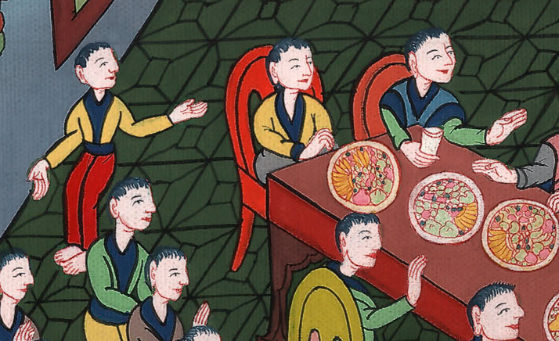
ཨེས་སི་ཐེར 1:20

Slide 33
21The king and his princes were pleased with this counsel; so the king did as Memucan had advised.
21གཏམ་འདི་ལ་རྒྱལ་པོ་དང་ས་གནས་དཔོན་རིགས་ཐམས་ཅད་ཤིན་ཏུ་དགྱེས་ཤིང་། རྒྱལ་པོས་མེ་མུ་ཀན་གྱི་གཏམ་བཞིན་དུ་བྱས་སོ། །

Slide 34
ཨེས་སི་ཐེར 1:21

Slide 35
22He sent letters to all the provinces of the kingdom, to each province in its own script and to each people in their own language, proclaiming that every man should be master of his own household.
22དེ་ནས་ཁོང་གིས་རྒྱལ་པོའི་ལྗོངས་ཐམས་ཅད་དུ་མི་རིགས་རེ་རེའི་སྐད་རིགས་དང་ཡི་གེ་བཞིན་དུ། སྐྱེས་པ་ཀུན་གྱིས་སོ་སོའི་ཁྱིམ་ནང་དུ་བདག་པོ་བྱེད་པ་དང་བཟའ་མི་རྣམས་ལ་རང་མི་རིགས་ཀྱི་སྐད་ཆ་སྨྲ་བར་འོས་ཞེས་བཀའ་རྒྱ་ཞིག་བཀྲམས་སོ། །

Slide 36
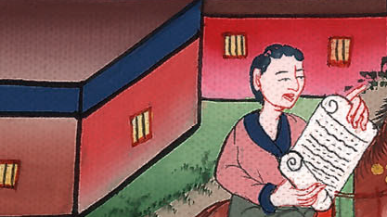
ཨེས་སི་ཐེར 1:22

